Slide 1

BÁO CÁO
BÀI TẬP LỚN
Giảng viên hướng dẫn: TS. Đỗ Quốc Huy
ĐỀ TÀI:
MÔ PHỎNG CÁC THUẬT TOÁN THAY THẾ TRANG

Slide 2

THÀNH VIÊN NHÓM
Nguyễn Việt Anh - 20215307
Nguyễn Lê Đức Anh - 20215305
Nguyễn Việt An - 20225244
Đoàn Ngọc Toàn - 20225100

Slide 3
Mục lục
Giới thiệu đề tài
Cơ sở lý thuyết
Thiết kế và cài đặt chương trình
Thực nghiệm và đánh giá
Kết luận và hướng phát triển

Slide 4
1. GIỚI THIỆU ĐỀ TÀI
1. Lý do chọn đề tài
Đề tài: Mô phỏng thuật toán thay thế trang
Bộ nhớ ảo là phần cốt lõi trong quản lý bộ nhớ hiện đại.
Giải thuật thay thế trang ảnh hưởng lớn đến hiệu năng hệ thống.
Đề tài giúp nhóm hiểu sâu về hoạt động và hiệu quả của từng giải thuật.

Slide 5
1. GIỚI THIỆU ĐỀ TÀI
1. 2. Mục tiêu và phạm vi
- Xây dựng chương trình mô phỏng các giải thuật thay thế trang.
- So sánh hiệu quả qua số lỗi trang sinh ra.
- Phạm vi: Mô phỏng một số giải thuật như FIFO, LRU, OPT, LFU, MFU; chỉ xét phân trang không đi sâu vào các cơ chế quản lí khác.

Slide 6
1. GIỚI THIỆU ĐỀ TÀI
1. 3. Phương pháp thực hiện
a. Nghiên cứu lý thuyết về bộ nhớ ảo & các giải thuật.
b. Cài đặt mô phỏng bằng Python.
c. Thực nghiệm với nhiều tổ hợp đầu vào, đánh giá kết quả.

Slide 7
2. CƠ SỞ LÝ THUYẾT
2. 1. Khái niệm bộ nhớ ảo
- Cung cấp không gian địa chỉ ảo lớn hơn RAM.
- Hỗ trợ đa chương trình và quản lý tiến trình hiệu quả.
- Dịch địa chỉ ảo sang địa chỉ vật lý tại thời gian chạy.

Slide 8
2. 2. Phân trang và thay thế trang
2. CƠ SỞ LÝ THUYẾT
- Phân trang: chia bộ nhớ ảo/thực thành các khung/trang cố định.
- Thay thế trang khi bộ nhớ đầy, cần chọn trang để loại bỏ.
Quy trình phân trang và thay thế:
Phát hiện lỗi trang
Tạm dừng tiến trình
Chọn khung trống / thay thế trang
Nạp trang mới
Cập nhật bảng trang
Tiếp tục thực thi

Slide 9
2. 3. Khái niệm lỗi trang
2. CƠ SỞ LÝ THUYẾT
- Là một sự kiện xảy ra khi một tiến trình cố gắng truy nhập vào một trang bộ nhớ ảo mà trang đó chưa được nạp vào bộ nhớ vật lý (RAM)
Khi lỗi trang, hệ điều hành phải tải trang cần thiết từ bộ nhớ phụ vào
Lỗi trang là một phần quan trọng trong cơ chế quản lí bộ nhớ ảo

Slide 10
2.4. Một số giải thuật thay thế trang
2. CƠ SỞ LÝ THUYẾT
Giải thuật | Nguyên tắc | Ưu điểm | Nhược điểm
FIFO | Trang vào trước sẽ bị loại bỏ trước. | Đơn giản, dễ cài đặt. | Dễ gặp hiện tượng Belady.
LRU | Loại trang ít được truy cập gần đây nhất. | Hiệu quả cao, tránh Belady. | Tốn tài nguyên theo dõi truy cập.
OPT | Loại trang xa nhất trong tương lai. | Tối ưu nhất về lý thuyết. | Không thể triển khai thực tế.
LFU | Loại trang ít được truy cập nhật. | Giữ lại trang thường dùng. | Có thể giữ trang lỗi thời (cold-start).
MFU | Thay thế trang được sử dụng nhiều nhất | Đơn giản về ý tường, dễ kết hợp với các phương pháp khác | Không phù hợp Khó dự đoán hiệu quả

Slide 11
3. THIẾT KẾ & CÀI ĐẶT
- Ngôn ngữ: Python.
Input: chuỗi truy cập trang và số lượng khung trang có sẵn trong bộ nhớ.
Output: số lượng lỗi trang của từng thuật toán
- Mô phỏng truy cập trang tuần tự, áp dụng thuật toán tương ứng.

Slide 12
Cài đặt chương trình
3. THIẾT KẾ & CÀI ĐẶT
Xử lí ảnh và hiển thị
- Hàm clear_old_images(img_dir) kiểm tra và tạo thư mục (nếu chưa có) hoặc xóa ảnh .png cũ nếu đã tồn tại
- Hàm draw_it(…) dùng matplotlib để: vẽ các ô biểu diễn khung trang, hiển thị chú thích, lưu ảnh,..
-Hàm combine_images_to_grid(image_paths, output_path) tạo ảnh tổng hợp từ các bước vẽ bằng cách ghép ảnh nhỏ thành lưới
- Hàm visualize_and_combine(): gọi draw_it() cho từng bước mô phỏng, gọi combine… để tạo ảnh tổng hợp, xóa ảnh nhỏ

Slide 13
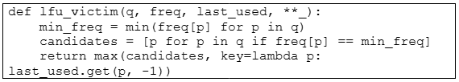

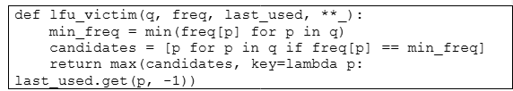
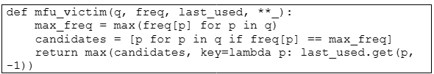
Cài đặt chương trình
3. THIẾT KẾ & CÀI ĐẶT
Các giải thuật
Giải thuật | Code
FIFO
LRU
OPT
LFU
MFU

Slide 14
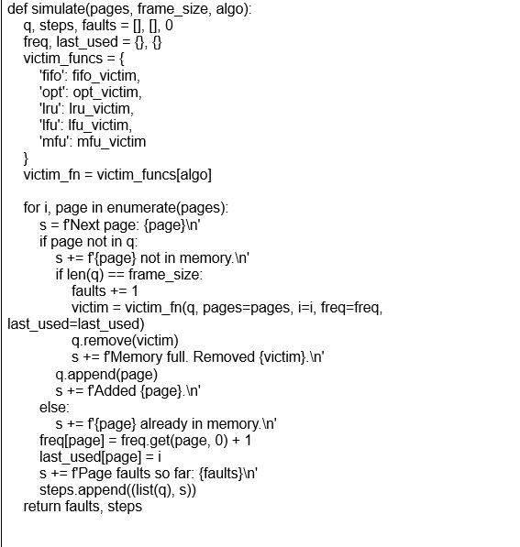
Cài đặt chương trình
3. THIẾT KẾ & CÀI ĐẶT
Mô phỏng
- Tạo ra hàm mô phỏng để truy cập từng trang theo chuỗi, đồng thời vận hành các giải thuật

Slide 15
4. THỰC NGHIỆM VÀ ĐÁNH GIÁ
- Đầu vào: 6 tổ hợp đầu vào gồm các chuỗi truy cập trang khác nhau kết hợp với số khung trang tương ứng để đánh giá hiệu quả các giải thuật thay thế trang. Mỗi tổ hợp đầu vào được mô tả như sau:
Tên tổ hợp | Chuỗi truy cập trang | Số khung trang (Frames)
Tổ hợp 1 | 1,2,3,4,1,2,5,1,2,3 | 3
Tổ hợp 2 | 7,0,1,2,0,3,0,4,2,3 | 4
Tổ hợp 3 | 1,2,3,4,5,6,7,8,9,10 | 5
Tổ hợp 4 | 2,3,2,1,5,2,4,5,3,2 | 3
Tổ hợp 5 | 3,2,1,0,3,2,4,3,2,1 | 4
Tổ hợp 6 | 0,4,1,4,2,4,3,4,2,4 | 3

Slide 16
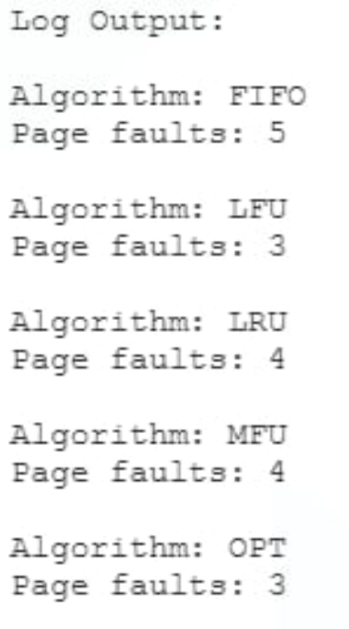
4. THỰC NGHIỆM VÀ ĐÁNH GIÁ
Thực hiện: chạy mô phỏng tất cả các giải thuật với 6 tổ hợp nêu trên
Các bước:
Nhập từng chuỗi truy cập trang và số khung trang cho từng tổ hợp và file input.jsol
Chạy chương trình
Ghi nhận và tổng hợp
Hình minh họa file output

Slide 17
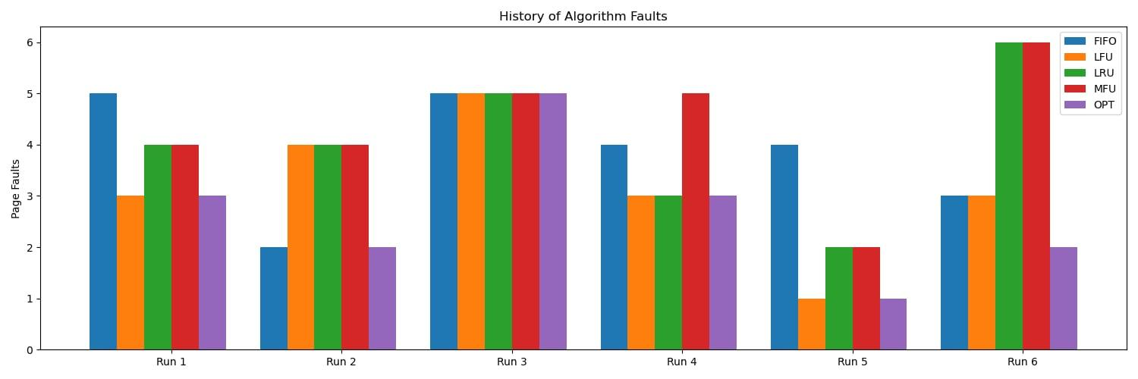
BIỂU ĐỒ SO SÁNH SỐ LỖI TRANG CỦA CÁC GIẢI THUẬT

Slide 18
4. THỰC NGHIỆM VÀ ĐÁNH GIÁ
- OPT hiệu quả lý tưởng nhưng không thực tế.
- LRU là lựa chọn gần tối ưu, phù hợp thực tiễn.
- FIFO đơn giản nhưng kém hiệu quả.
- LFU & MFU ít phù hợp với truy cập hiện đại.

Slide 19
5. KẾT LUẬN & HƯỚNG PHÁT TRIỂN
- Thử nghiệm thuật toán lai, dùng AI.
- Phát triển giao diện người dùng.
- Tích hợp thêm công cụ đánh giá, biểu đồ động.

Slide 20
CẢM ƠN THẦY VÀ CÁC BẠN !

